Slide 1

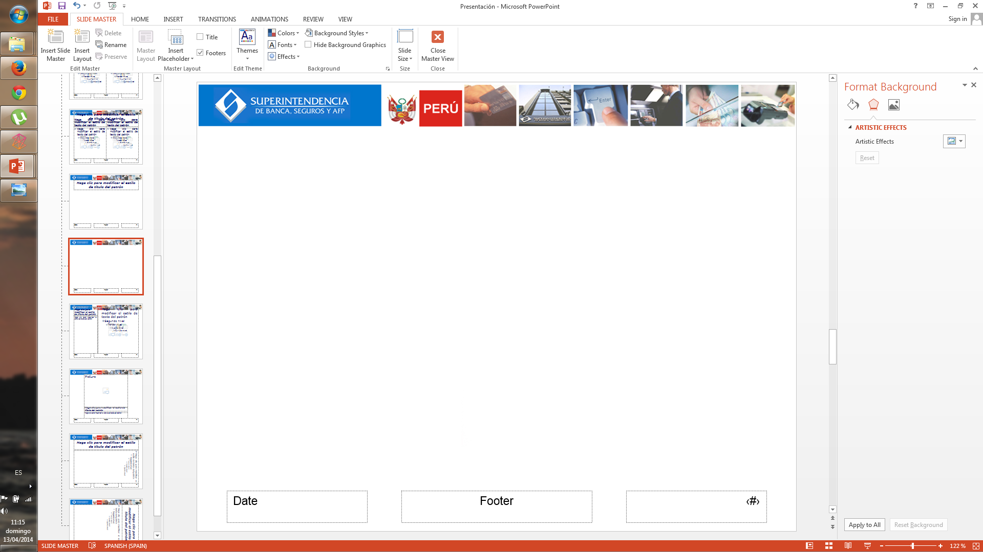
XVI Conferencia sobre Regulación y Supervisión de Seguros
IAIS-ASSAL
XXVI Asamblea Anual de ASSAL
PBS N° 20 Divulgación
Ernesto Bernales Meave
Costa Rica Abril, 2015

Slide 2
PBS 20 “DIVULGACIÓN”

Slide 3


PBS 20 - Divulgación
Información
Objetivo
Relevante
Integral
Oportuna
Claros
Visión clara:
Actividades
Desempeño
Situación
Mejorar la comprensión de riesgos y su gestión

Slide 4
Estándar - Requisitos
20.1
Perfil, Gobierno, Controles, Desempeño, Situación y otros
20.2
Reservas Técnicas
20.3
Adecuación del Capital
20.4
Instrumentos Financieros
20.5
Gestión de Riesgos Empresarial y ALM
20.6
Desempeño Financiero Total y Segmentado
Exposición a los Riesgos Materiales y Relevantes.
20.7
Perfil de la Compañía naturaleza de actividad productos claves y entorno de operación.
20.8
20.9
Gobierno Corporativo y Controles de Administración
20.10
Estados Financieros Auditados

Slide 5

Estándar - Requisitos
20.1
  Divulgar información, al menos anual, cualitativa y cuantitativa a los participantes sobre perfil, gobierno y controles, desempeño situación financiera entre otros. La divulgación debe tener en cuenta lo siguiente:
Debe ser adecuada a la naturaleza de la información.
A través de canales electrónicos (internet).
Debe ser oportuna y suficiente.
Confiable e integral.
Se debe divulgar los supuestos y métodos.
Perfil, Gobierno, Controles, Desempeño, Situación Financiera entre otros.

Slide 6



Estándar – Exigencias Normativas
Plan de Cuentas
Ley General
Se esta facultado a dictar normas generales para elaboración, presentación y publicidad
La SBS publica al menos trimestralmente información actualizada sobre situación patrimonial y financiera
Memoria Anual JGA
Estados Financieros/GE
Informe de Auditoria Externa/GE
Exposición de la situación económica financiera
Buen Gobierno Corporativo
Gestión de Riesgos
Notas a EEFF
Datos de la Empresa
Bases de preparación
Políticas contables y criterios de valuación
Notas especificas
Activos sujetos a restricciones

Slide 7
Estándar – Aplicación Práctica
Verificación de la remisión de la memoria anual en los plazos establecidos.
Revisión y análisis de información financiera
Elaboración de cuadros estadísticos (Situación Financiera, Estado de Resultados, Indicadores, ranking, reservas, obligaciones, etc).
Se publica los modelos de pólizas.
[Norma de revelación de Información]

Slide 8
Estándar - Requisitos
20.2
  Divulgar información cuantitativa y cualitativa sobre la posición financiera relacionada con las reservas técnicas. Incluye información sobre supuestos de flujos, justificación de la tasa de descuento y métodos de reserva.
  Se presentan las reservas en términos brutos y netos.
  Se divulga la explicación de cómo se determina la reserva.
  Se debería incluir carteras run-off.
  Divulga por separado la reserva y el margen.
  Informa sobre metodología de consideración del riesgo.
Reservas Técnicas

Slide 9
Estándar – Exigencias Normativas
Notas a EEFF - Qué deben revelar?
Políticas de constitución de cada reserva con sus parámetros.
Naturaleza y alcance de los riesgos
  Objetivos y procesos de gestión
  Información sobre el riesgo de seguro: sensibilidades, concentración, reclamaciones.

Slide 10
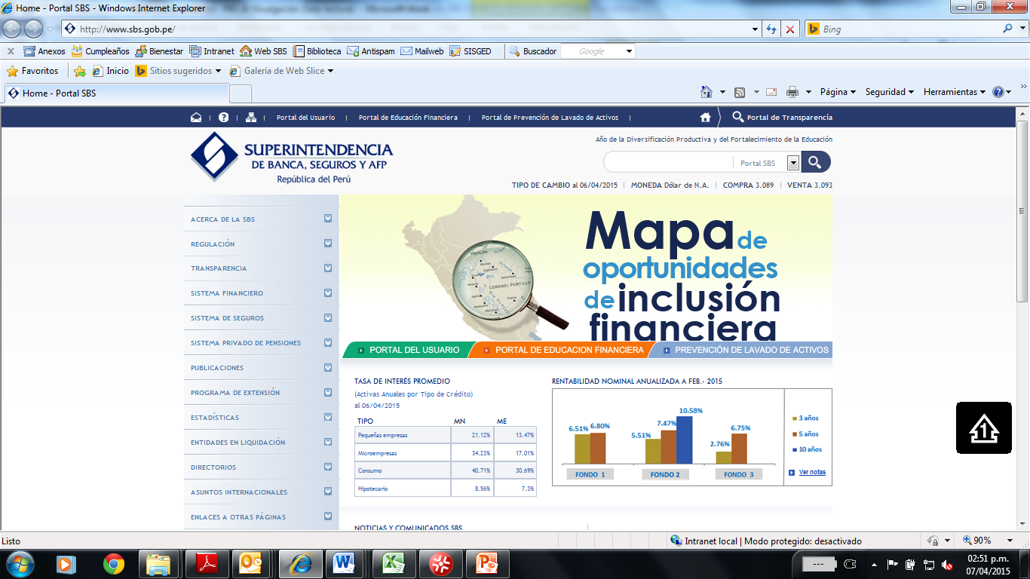
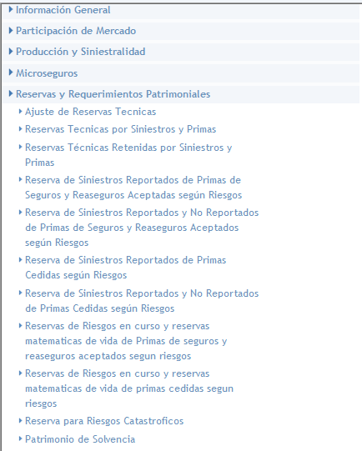
Estándar – Aplicación Práctica
[+ Carpeta de Información]

Slide 11
Estándar - Requisitos
20.3
  Divulgar información cuantitativa y cualitativa sobre la adecuación del capital, sobre las políticas y procesos para la gestión de su capital. Comprende requisitos de solvencia, capital disponible y capital regulatorio.
  Políticas y procesos para un mejor entendimiento de la estimación del capital y tolerancia al riesgo.
  Información sobre la calidad y cantidad de capital.
  Capital regulatorio, instrumentos considerados como capital, políticas y procesos de administración de capital, tolerancia a los riesgos
Adecuación de Capital

Slide 12


Estándar – Exigencias Normativas
Plan de Cuentas
Notas a los EEFF
Estado de Cambios en el Patrimonio Neto
Número de acciones
Conciliación de acciones
Derechos privilegios y restricciones
Dividendos

Slide 13
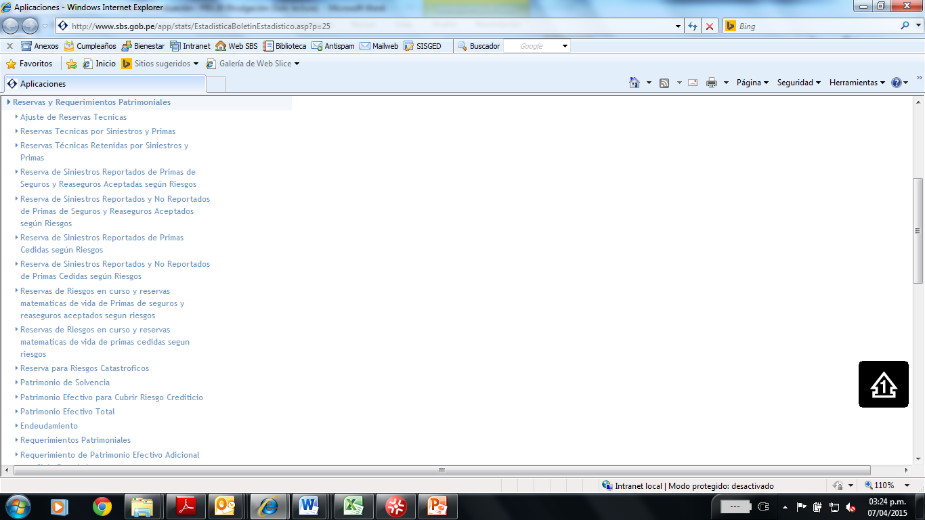
Estándar – Aplicación Práctica

Slide 14
Estándar - Requisitos
20.4
  Divulgar información cuantitativa y cualitativa sobre instrumentos financieros y otras inversiones de calce. Adicionalmente, comprende los objetivos de inversión, políticas y proceso, valores supuestos, metodología, sensibilidades, entre otros.
  Objetivos y política de la administración de inversiones.
  Agrupación de activos por riesgo y clase.
  Efectos de incertidumbre.
  Riesgos de moneda, mercado, crediticio, liquidez, concentración.
Instrumentos Financieros

Slide 15
Estándar – Exigencias Normativas
Notas a EEFF
Se exige revelar la siguiente información:
Categoría de clasificación de instrumentos
Objetivos políticas y procesos de gestión de los riesgos.
Los riesgos afectos (crédito, liquidez, mercado, concentración).
Valor razonable
Instrumentos financieros con derivados implícitos
Operaciones de cobertura

Slide 16
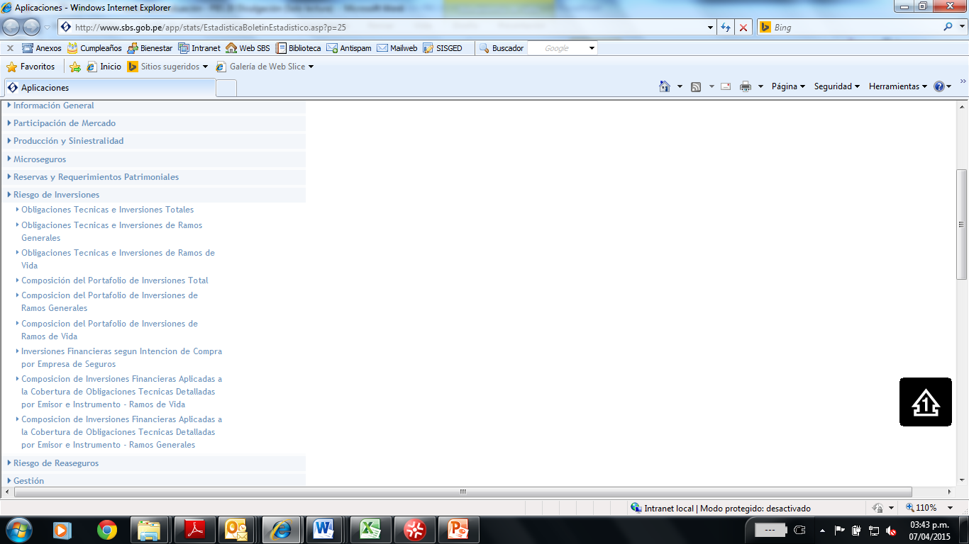
Estándar – Aplicación Práctica

Slide 17
Estándar - Requisitos
20.5
  Divulgar información cuantitativa y cualitativa sobre la gestión de riesgo empresarial y ALM. Incluye la metodología y supuestos clave en la medición de activos y pasivos.
  Enfoque de activos y pasivos
  Divulgar la segmentación de activos y pasivos, según ramos.
  Divulgar la sensibilidad de los recursos de capital regulatorio y provisiones de descalce.
Gestión de riesgo empresarial

Slide 18
Estándar - Requisitos
Desempeño Financiero Total y Segmentado
20.6
  Divulgar información cuantitativa y cualitativa sobre el desempeño financiero total y en forma segmentada. Debe incluir un análisis cuantitativo del origen de las ganancias, estadísticas de siniestros incluyendo su desarrollo, adecuación de precios y retorno.
Información sobre los segmentos operativos.
Información sobre el estado de resultados por líneas de negocio.
Fuente de análisis de las ganancias por ramo de vida
Desempeño de las inversiones

Slide 19
Estándar – Exigencias Normativas
Nota a los Estados Financieros
Información referente a contratos de seguro:
Las políticas contables a los activos, pasivos, gastos e ingresos conexos.
El procedimiento utilizado para determinar los supuestos.
El efecto de los cambios en los supuestos.
Conciliaciones de los cambios en los pasivos y activos.
La prueba de adecuación de los pasivos.
En relación a los riesgos de los contratos:
Los objetivos, políticas y procesos para gestionar los riesgos surgidos de los contratos de seguros.
Información sobre el riesgo de seguro.
Información acerca de la exposición al riesgo de mercado procedente de derivados implícitos.
Riesgo de reinversión asumido por el tomador.
Composición y valorización inversiones.

Slide 20
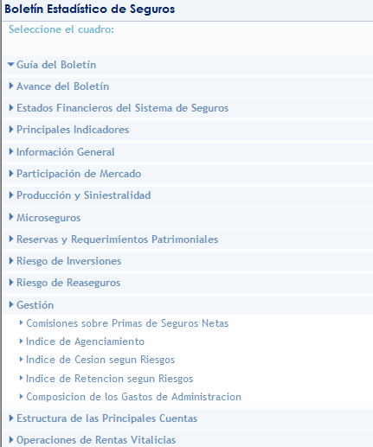
Estándar – Aplicación Práctica

Slide 21
Estándar - Requisitos
20.7
  Divulgar información cuantitativa y cualitativa sobre gestión de riesgos materiales y relevantes que se puedan prever razonablemente. Incluye información sobre objetivos y políticas, modelos y técnica para la administración de riesgos de seguros.
  Apetito al riesgo (identificación, medición, monitoreo y control)
  Suficiencia de reaseguros y cómo lo utiliza.
  Concentración de riesgo (geográfica, sectorial)
  Informar si lleva a cabo pruebas de estrés.
Exposición a los Riesgos Materiales y Relevantes

Slide 22
Estándar – Exigencias Normativas
Nota a los Estados Financieros
Objetivos y Políticas para gestionar riesgo
Valorización de inversiones
Sensibilidad, concentración de riesgo
Riesgo de inversión a cuenta del tomador de seguro
Exposición a riesgo de mercado de derivados implícitos

Slide 23
Estándar – Aplicación Práctica
Se verifica que las compañías incluyan dicha información en las Notas a los Estados Financieros

Slide 24
Estándar - Requisitos
20.8
  Divulgar información detallada sobre el perfil de la compañía, naturaleza de su actividad, descripción de sus productos y entorno donde opera.
  Decidir la proporción adecuada de información que ayude a evaluar la estrategia.
  Divulgación de la estructura corporativa.
  Divulgación de factores y tendencias que contribuyeron a su desarrollo.
  Divulgación de objetivos financieros, recursos y riesgos.
Perfil de la Compañía, naturaleza de actividad, productos claves y entorno de operaciones.

Slide 25
Estándar – Exigencias Normativas
Nota a los Estados Financieros
Datos Generales de la empresa
Información de los riesgos que enfrenta
Reconocimiento en EEFF
Conciliaciones y bases técnicas
Cambio de supuestos

Slide 26
Estándar – Aplicación Práctica
Se verifica que las compañías incluyan dicha información en las Notas a los Estados Financieros

Slide 27
Estándar - Requisitos
20.9
  Divulgar información relacionada a las características principales del gobierno corporativo y controles de administración, incluye como estas son implementadas.
Descripción de la pólitica de externalización
Funciones comerciales claves en la organización.
Gobierno Corporativo y Controles de Administración

Slide 28
Estándar – Exigencias Normativas
Memoria Anual
Requisito SBS
Requisito SMV
Cumplimiento de los principios del Buen Gobierno Corporativo
y
Descripción general de la Gestión Integral de Riesgo
Cumplimiento de los principios del Buen Gobierno Corporativo

Slide 29
Estándar – Aplicación Práctica
Se verifica que las compañías incluyan dicha información en las Notas a los Estados Financieros.

Slide 30


Estándar - Requisitos
20.10
  Se requiere producir al menos anualmente, los estados financieros auditados y pongan a disposición de los participantes del mercado.
Estados Financieros Auditados
Exigencia por Reglamento de Auditoria Externa
Verificación de Cumplimiento
Se verifica extra situ el cumplimiento en el envío de los EEFF Auditados.
Estados Financieros Auditados de forma anual.

Slide 31
Evaluación PBS 20 Divulgación - PERÚ

Slide 32
Hoja de Ruta – Cumplimiento PBS 20
EVALUAR LA FACTIBILIDAD DE DIVULGACIÓN
Administración de capital, gestión de riesgo y su tolerancia
Riesgos de Mercado y crédito del portafolio de inversiones
Gestión de Riesgo Empresarial y ALM
Desempeño financiero, técnico e inversiones
Externalización de funciones Claves
EVALUAR LA FACTIBILIDAD DE DIVULGACIÓN

Slide 33
Avances Realizados – Proyecto de Norma
Reglamento de Revelación de Información
Reglamento de Gestión de Activos y Pasivos
Reglamento de Gobierno Corporativo
Reglamento de Gestión de Riesgos Técnicos

Slide 34

MUCHAS GRACIAS ebernales@sbs.gob.pe
Costa Rica - Abril 2015

